Slide 1


La participación ciudadana en los
instrumentos de planeación urbana:
una contribución desde la SEDATU

Slide 2

Estructura de la presentación
1
La participación ciudadana en el diseño de los instrumentos de planeación urbana
2
La participación ciudadana en el desarrollo de los instrumentos de planeación urbana
3
El papel de la SEDATU en los procesos participativos de los instrumentos de planeación urbana

Slide 3
1
La participación ciudadana en el diseño de los instrumentos de planeación urbana

Slide 4
Marco normativo
Constitución Política de los Estados Unidos Mexicanos
(Art. 2 y 26)
Ley de Planeación
(Art. 20)
LGAHOTDU
(Art. 1, 2, 4, 8, 10, 11, 14, 19, 20, 21 y 92)
Art. 26. …La planeación será democrática y deliberativa…
Habrá un plan nacional de desarrollo al que se sujetarán obligatoriamente los programas de la Administración Pública Federal.
Art 20.- En el ámbito del Sistema Nacional de Planeación Democrática tendrá lugar la participación y consulta de los diversos grupos sociales, con el propósito de que la población exprese sus opiniones para la elaboración, actualización y ejecución del Plan y los programas a que se refiere esta Ley…
Artículo 92. La Federación, las entidades federativas, los municipios y las Demarcaciones Territoriales, promoverán la participación ciudadana en todas las etapas del proceso de ordenamiento
territorial y la planeación del Desarrollo Urbano y Desarrollo Metropolitano.

Slide 5
Previsiones del sistema de planeación para la
Participación Ciudadana
Constitución Política de los Estados Unidos Mexicanos
Los programas de la APF deberán sujetarse al PND y al Sistema Nacional de Planeación Democrática
Ley de Planeación
El ejecutivo federal establece coordinación con entidades federativas y municipios para la planeación nacional.
Ley General de Asentamientos Humanos, Ordenamiento Territorial y Desarrollo Urbano
El ejecutivo prevé mecanismos de participación ciudadana en los procesos de planeación y gestión del territorio.
Reconoce el derecho a vivir y disfrutar ciudades y Asentamientos Humanos democráticos.
Prevé órganos auxiliares de participación ciudadana
Define las atribuciones a Estados y Municipios sobre el ordenamiento y planeación de su territorio.

Slide 6
Estructura jerárquica de la planeación del territorio
Sistema Nacional de Planeación Democrática
(CPEUM, Ley de Planeación)
Sistema General de Planeación Territorial
(Art. 22, LGAHOTDU)
Órganos auxiliares de participación ciudadana que conforman estados y municipios:
La planeación y regulación del OT y del DU se sujetará al:
Programa Nacional de Ordenamiento Territorial y Desarrollo Urbano, a través de:
Consejos estatales de Ordenamiento Territorial y Desarrollo Urbano
La estrategia nacional de ordenamiento territorial (ENOT);
Los programas estatales de ordenamiento territorial y Desarrollo Urbano;
Los programas de ZM o conurbaciones;
Los PMDU;
Los planes o programas de Desarrollo Urbano derivados de los anteriores
Comisiones metropolitanas y de conurbaciones
Consejos municipales de Desarrollo Urbano y vivienda

Slide 7
2
La participación ciudadana en el desarrollo de los instrumentos de planeación urbana

Slide 8
Esquema del proceso de planeación
Propuesta de la guía metodológica para la elaboración y actualización de
Programas Municipales de Desarrollo Urbano
(SEDATU, 2017)
Etapas de participación ciudadana
1
3
4
6
7
Actos previos
(Trámites)
Socialización
(Talleres y consulta pública)
Aprobación parcial
Socialización
(Talleres y consulta pública)
Aprobación definitiva
2
Fase 1
5
Fase 2
Formulación del PMDU
Definición
8
9
10
11
Publicación e inscripción
Gestión y ejecución
Monitoreo
Actualización modificación

Slide 9
3
El papel de la SEDATU en los procesos participativos de los instrumentos de planeación urbana.

Slide 10
Atribuciones en materia de Participación Ciudadana para los diferentes ordenes de gobierno
(LGAHOTDU)
Art.1
Uno de los objetivos de la Ley, es fijar las normas básicas e instrumentos de gestión de observancia general, para ordenar el uso del territorio y los Asentamientos Humanos en el país.
Art. 10
Corresponde a las entidades federativas establecer normas conforme a las cuales se promoverá y dará participación a la ciudadanía en los procesos de planeación
Art. 11
Corresponde a los municipios formular, aprobar, administrar y ejecutar los planes o programas municipales de Desarrollo Urbano, de Centros de Población y los demás que de éstos deriven.
Articulo 92
La Federación, las entidades federativas, los municipios y las Demarcaciones Territoriales, promoverán la participación ciudadana en todas las etapas del proceso de ordenamiento territorial y la planeación del Desarrollo Urbano y Desarrollo Metropolitano

Slide 11
Atribuciones de la SEDATU para fomentar la
participación ciudadana
Asesorar a los gobiernos de las entidades federativas y de los municipios, en la elaboración y ejecución de sus planes y programas de desarrollo urbano...
Subsecretaría de Desarrollo Urbano y Vivienda
Dirección General de Desarrollo Urbano, Suelo y Vivienda
Coadyuvar en la promoción y fomento, para la realización de programas y acciones de con la participación de los sectores público, social y privado;
Subsecretaría de Ordenamiento Territorial
Participar en la instrumentación de políticas, programas y esquemas de participación social.
Direcciones General de Ordenamiento Territorial y Atención de Zonas Prioritarias
Fomentar la participación de los tres órdenes de gobierno, de los sectores social, privado y de las instituciones académicas, en acciones de ordenamiento territorial .

Slide 12
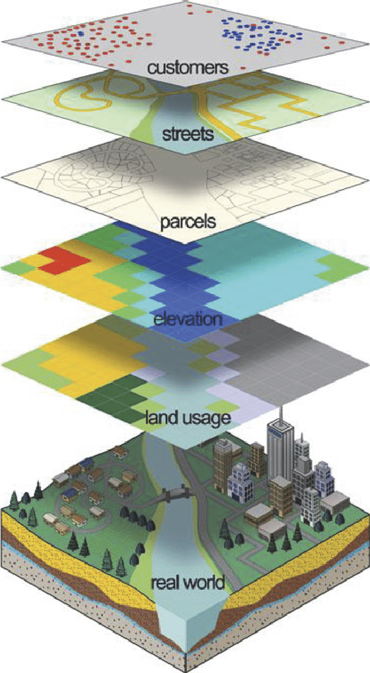

Mecanismo para fomentar la participación ciudadana
Programa de Fomento a la Planeación Urbana, Metropolitana y Ordenamiento Territorial (PUMOT)
Contribuye con la planeación del territorio en las escalas estatal, metropolitana y municipal
Impulsa a la elaboración y actualización de los instrumentos de planeación
Fomenta la participación ciudadana en los procesos de planeación territorial y urbana
Diagnóstico ciudadano
(Procesos de PC obligatorios para el beneficiario)
Observatorios ciudadanos
(Durante todo el proceso)

Slide 13


